Slide 1
תרגול 3 אלגברה בוליאנית פונקציות מיתוג מערכת פעולות שלמה
Ben Hanuka, 2025, based on Maroun Tork

Slide 2
שבוע שעבר (תזכורת)
הגדרות – קוד, מרחק קוד, מרחק המינג
קודים לגילוי שגיאות – Error Correction Codes (ECC)
שפת Assembly

Slide 3
נושאים
אלגברה בוליאנית
פונקציות מיתוג
ליטרל
Minterm
Maxterm
צורה קנונית של סכום מכפלות
צורה קנונית של מכפלת סכומים
מערכת פעולות שלמה וחצי שלמה
תרגילים

Slide 4
אלגברה בוליאנית

Slide 5
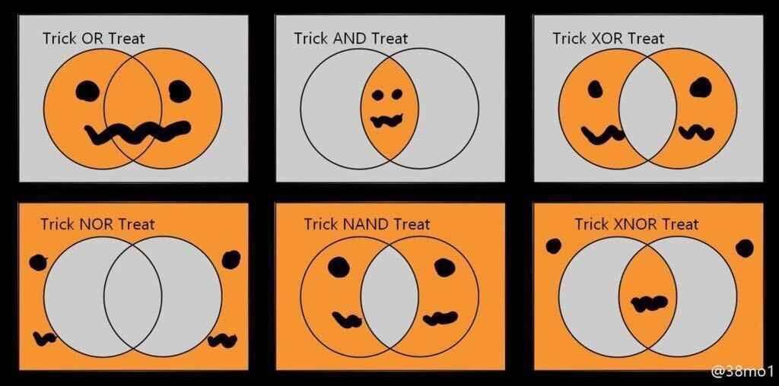
מוטיבציה
למדנו שהמחשב ״סופר״ בבינארית. אבל אנחנו רוצים גם לעשות חשבון, להריץ תוכנות, לקבל החלטות וכ׳ו.
בשביל זה צריך לתת למחשב סט של פעולות שאפשר להפעיל על משתנים בוליאניים (בינאריים...)

Slide 6
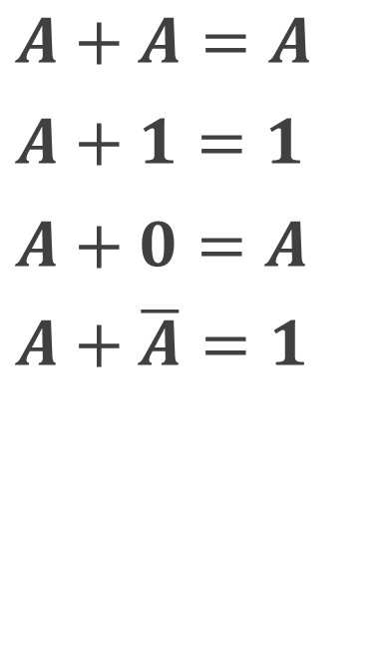
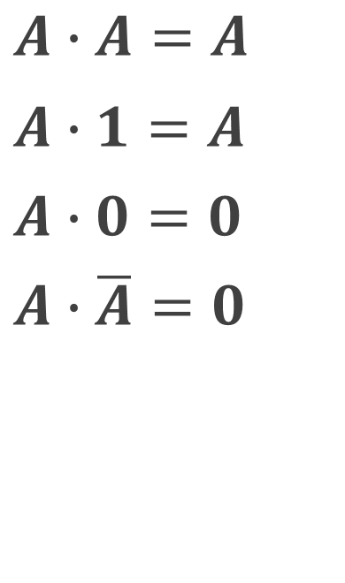
אלגברה בוליאנית - זהויות שימושיות
OR
AND

Slide 7
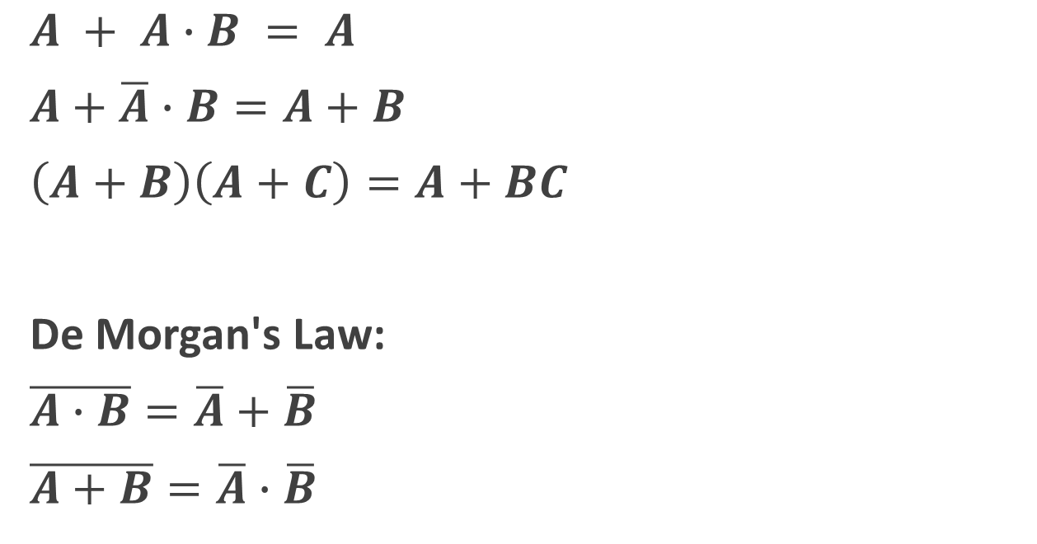
אלגברה בוליאנית - זהויות שימושיות

Slide 8

אלגברה בוליאנית
Minimize the following Boolean expression:
$\left(A+B\right)\left(A+\overline{B}\right)C$
$=\left(AA+A\overline{B}+AB+B\overline{B}\right)C$
$\underset{B\overline{B}=0, AA=A}{\underbrace{=}}\left(A+A\overline{B}+AB\right)C$
$=\left(A+A\left(\overline{B}+B\right)\right)C$
$\underset{\overline{B}+B=1}{\underbrace{=}}\left(A+A\right)C$
$\underset{A+A=A}{\underbrace{=}}\boxed{AC}$

Slide 9

אלגברה בוליאנית
Minimize the following Boolean expression:
$$\overline{A}\overline{B}\overline{C} + \overline{A}B\overline{C} + AB\overline{C} + A\overline{B}\overline{C} + ABC + A\overline{B}C$$
$=\overline{A}\overline{C}\left(B+\overline{B}\right)+A\overline{C}\left(B+\overline{B}\right)+AC\left(B+\overline{B}\right)$
$=\overline{A}\overline{C}+ A\overline{C}+ AC$
$=\overline{A}\overline{C}+ A\overline{C}+A\overline{C}+ AC$
$=\overline{C}\left(\overline{A}+A\right)+A\left(\overline{C}+C\right)$
$=\boxed{\overline{C}+A}$

Slide 10
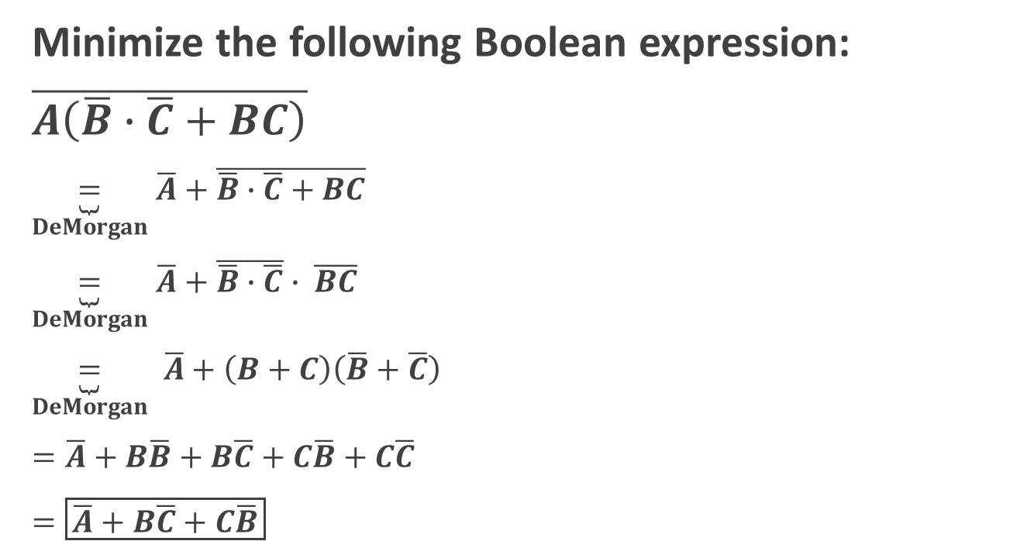
אלגברה בוליאנית
Minimize the following Boolean expression:
$\overline{A\left(\overline{B}∙\overline{C}+BC\right)}$
$\underset{DeMorgan}{\underbrace{=}}\overline{A}+\overline{\overline{B}∙\overline{C}+BC}$
$\underset{DeMorgan}{\underbrace{=}}\overline{A}+\overline{\overline{B}∙\overline{C}}∙ \overline{BC}$
$\underset{DeMorgan}{\underbrace{=}} \overline{A}+\left(B+C\right)\left(\overline{B}+\overline{C}\right)$
$=\overline{A}+B\overline{B}+B\overline{C}+C\overline{B}+C\overline{C}$
$=\boxed{\overline{A}+B\overline{C}+C\overline{B}}$

Slide 11
פונקציות

Slide 12
פונקציות - הגדרות
פונקציה לוגית מתאימה ערך (1 או 0) לכל אחד מ-2^{n} הצרופים של המשתנים שלה
למשל:
קיימות פונקציות שונות ב-n משתנים

Slide 13
הגדרות
ליטרל - משתנה
Minterm- מכפלה המכילה את כל n הליטרלים המקבלת את הערך 1 רק עבור צירוף אחד של ערכי הליטרלים.
צורה קנונית של סכום מכפלות - סכום כל המכפלות (minterms) המתאימות לשורות בטבלת האמת עבורן הפונקציה מקבלת 1. הערה: הצורה הקנונית אינה בהכרח הצורה המצומצמת או המיטבית ביותר.
Maxterm- סכום של n הליטרלים המקבלים את הערך 0 רק עבור צירוף אחד של ערכי הליטרלים.
צורה קנונית של מכפלת סכומים – מכפלת כל הסכומים (maxterm) המתאימים לשורות בטבלת האמת עבורן הפונקציה מקבלת 0.

Slide 14
פונקציות
ארבע דרכים עיקריות לייצוג פונקציה :
1. טבלת אמת
2. סכום מכפלות (minterm)
3. מכפלת סכומים (maxterm)
4. דיאגרמת מעגל לוגי

Slide 15
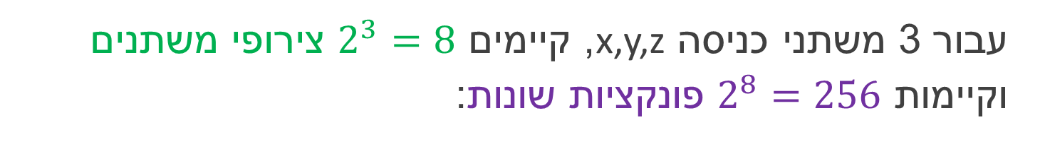
פונקציות: 1. טבלת אמת

Slide 16
פונקציות: 2. סכום מכפלות
(2)
(4)
(6)
(7)

Slide 17

פונקציות: 3. מכפלת סכומים
(0)
(1)
(3)
(5)

Slide 18
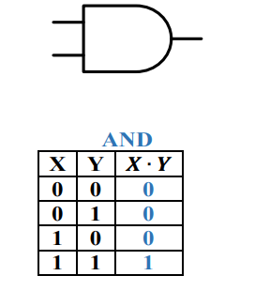
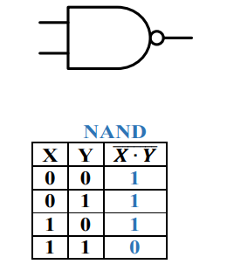


פונקציות: 4. דיאגרמה

Slide 19
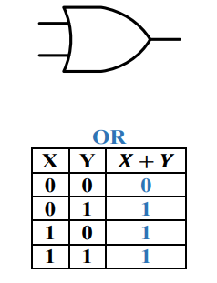
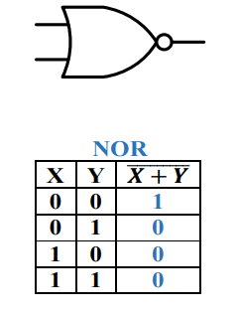


פונקציות: 4. דיאגרמה

Slide 20
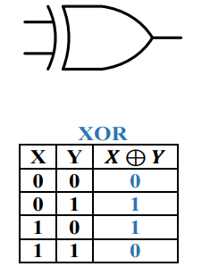
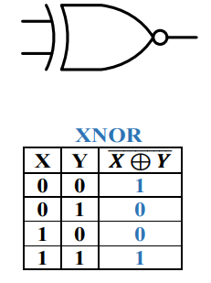


פונקציות: 4. דיאגרמה

Slide 21
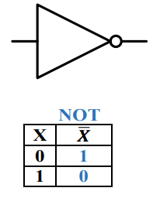
פונקציות: 4. דיאגרמה

Slide 22
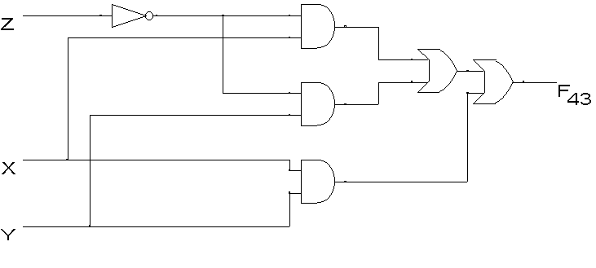
פונקציות: 4. דיאגרמה
לאחר צמצום:

Slide 23
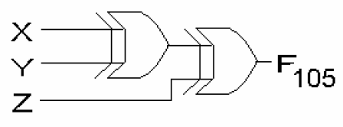
דוגמא נוספת
f₁₀₅ = XOR(x, y, z)
= XOR(XOR(x, y), z)
=XOR(x’y+xy’, z)
= x'yz'+xy'z'+xyz+x'y'z

Slide 24
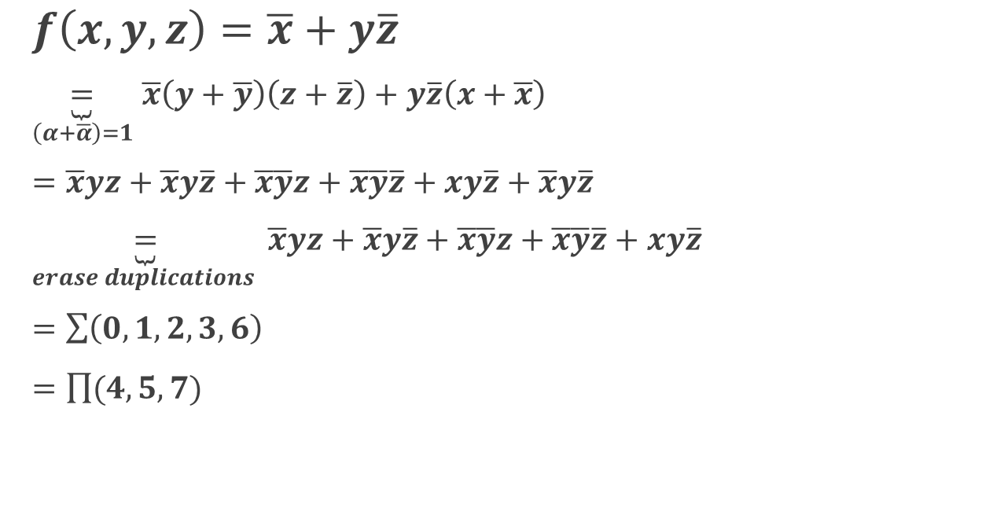
מעבר לסכום מכפלות קנוני
$f\left(x,y,z\right)=\overline{x}+y\overline{z}$
$\underset{\left(α+\overline{α}\right)=1}{\underbrace{=}}\overline{x}\left(y+\overline{y}\right)\left(z+\overline{z}\right)+y\overline{z}\left(x+\overline{x}\right)$
$=\overline{x}yz+\overline{x}y\overline{z}+\overline{x}\overline{y}z+\overline{x}\overline{y}\overline{z}+xy\overline{z}+\overline{x}y\overline{z}$
$\underset{erase duplications }{\underbrace{=}}\overline{x}yz+\overline{x}y\overline{z}+\overline{x}\overline{y}z+\overline{x}\overline{y}\overline{z}+xy\overline{z}$
$=\sum{\left(0,1,2,3,6\right)}$
$=\prod{(4,5,7)}$

Slide 25
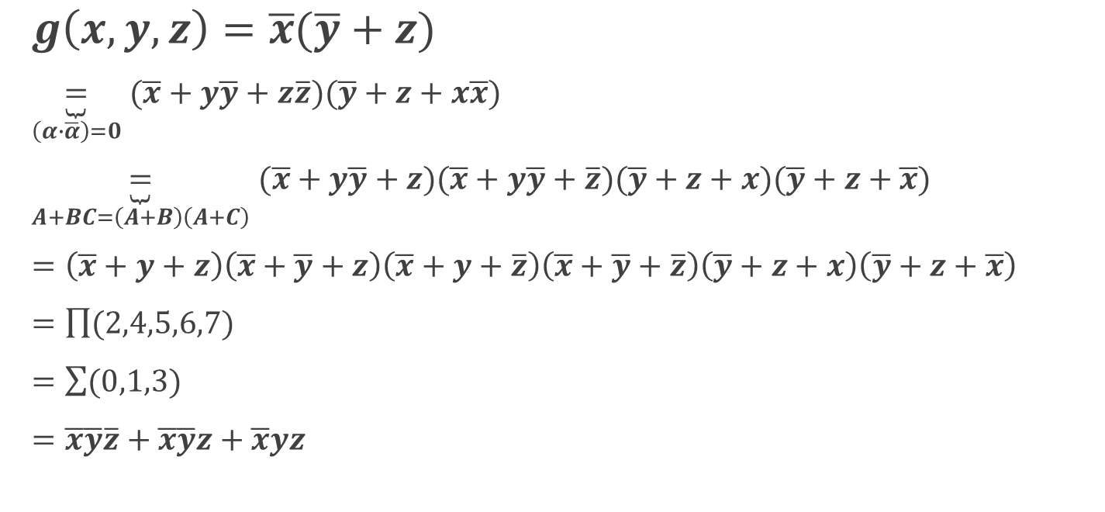
מעבר למכפלת סכומים קנונית
$g\left(x,y,z\right)=\overline{x}(\overline{y}+z)$
$\underset{\left(α∙\overline{α}\right)=0}{\underbrace{=}}(\overline{x}+y\overline{y}+z\overline{z})(\overline{y}+z+x\overline{x})$
$\underset{A+BC=\left(A+B\right)\left(A+C\right)}{\underbrace{=}}(\overline{x}+y\overline{y}+z)(\overline{x}+y\overline{y}+\overline{z})(\overline{y}+z+x)(\overline{y}+z+\overline{x})$
$=\left(\overline{x}+y+z\right)\left(\overline{x}+\overline{y}+z\right)\left(\overline{x}+y+\overline{z}\right)\left(\overline{x}+\overline{y}+\overline{z}\right)\left(\overline{y}+z+x\right)\left(\overline{y}+z+\overline{x}\right)$
$=\prod{(2,4,5,6,7)}$
$=\sum{(0,1,3)}$
$=\overline{x}\overline{y}\overline{z}+\overline{x}\overline{y}z+\overline{x}yz$

Slide 26
מערכת פעולות שלמה

Slide 27
מערכת פעולות שלמה
הגדרה: קבוצת פעולות נקראת שלמה אם ניתן להציג בעזרתה את כל הפונקציות הלוגיות.
בעזרת דה-מורגן :
הפעולות NOR, NAND הינן מערכות פעולות שלמות.

Slide 28
מערכת פעולות שלמה
משפט ללא הוכחה: אם הדבר הבא לא מתקיים : אזי הפונקציה אינה מערכת פעולות שלמה.
נכון רק לגבי מערכת שבה פונקציה יחידה.

Slide 29
מערכת פעולות שלמה
האם הפעולה f(a,b,c)=a’+bc’ היא מערכת פעולות שלמה?
האם הפעולה f(a,b,c)=a’+bc היא מערכת פעולות שלמה?
ואם נוסיף את הקבוע 0 ?

Slide 30
מערכת פעולות חצי שלמה
הגדרה: מערכת פעולות תיקרא חצי שלמה אם הינה שלמה רק בתוספת קבועים ( 0 או 1 או שניהם).

Slide 31
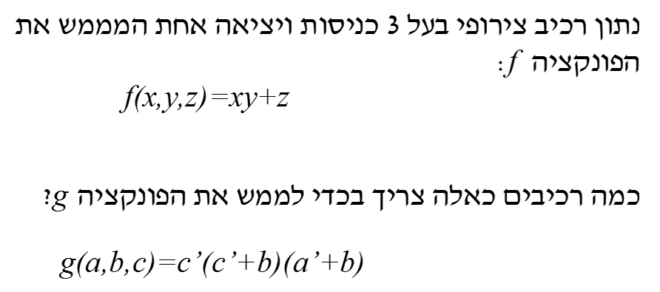
שאלה ממבחן 1

Slide 32
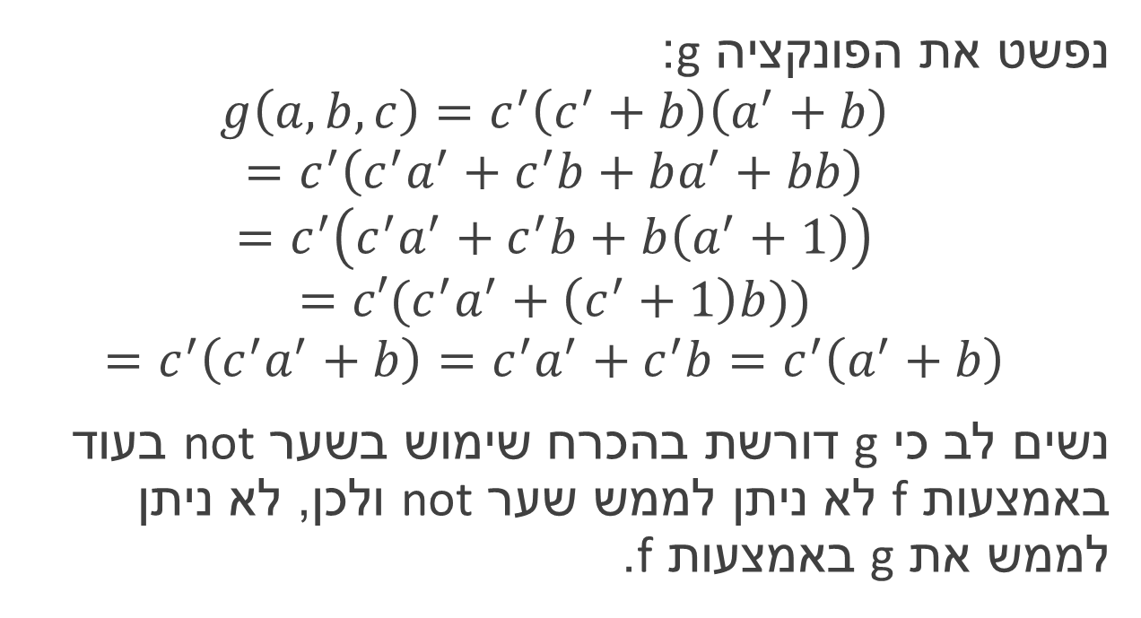
שאלה ממבחן 1- פיתרון
נפשט את הפונקציה g:
$$g\left(a,b,c\right)=c^{′}\left(c^{′}+b\right)\left(a^{′}+b\right)$$
$$=c^{′}\left(c^{′}a^{′}+c^{′}b+ba^{′}+bb\right)$$
$$=c^{′}\left(c^{′}a^{′}+c^{′}b+b\left(a^{′}+1\right)\right)$$
$$=c′(c^{′}a^{′}+\left(c^{′}+1\right)b))$$
$$=c^{′}\left(c^{′}a^{′}+b\right)=c^{′}a^{′}+c^{′}b=c^{′}\left(a^{′}+b\right)$$
נשים לב כי g דורשת בהכרח שימוש בשער not בעוד באמצעות f לא ניתן לממש שער not ולכן, לא ניתן לממש את g באמצעות f.

Slide 33
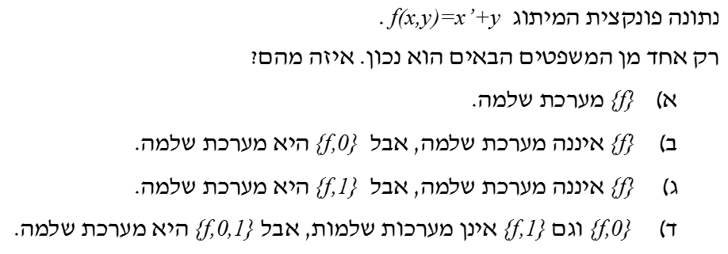
שאלה ממבחן 2

Slide 34
שאלה ממבחן 2

Slide 35
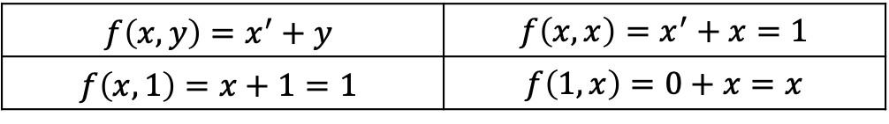
שאלה ממבחן 2 - פיתרון
הקדמה: נבחן את כל הקומבינציות האפשריות של f:
תשובה א:
נפסלת, אי אפשר לייצג שער NOT עם {f}.
תשובה ב:
נבחן מה אפשר לייצג עם התוספת של קבוע 0:
הצלחנו לייצר NOT וגם OR לכן {f,0} היא מערכת פעולות שלמה
תשובה ג:
ראינו שאפשר לייצר קבוע ׳1׳ בעזרת f לבד לכן {f,1} שקולה לתשובה א׳.
תשובה ד:
ראינו ש {f,0} היא כן מערכת שלמה, לכן גם תשובה ד׳ נפסלת
$$f\left(x,y\right)=x^{′}+y$$ | $$f\left(x,x\right)=x^{′}+x=1$$
$$f\left(x,1\right)=x+1=1$$ | $$f\left(1,x\right)=0+x=x$$
$$f\left(x,0\right)=x^{′}$$ | $$f\left(x^{′}, y\right)=x+y$$

Slide 36
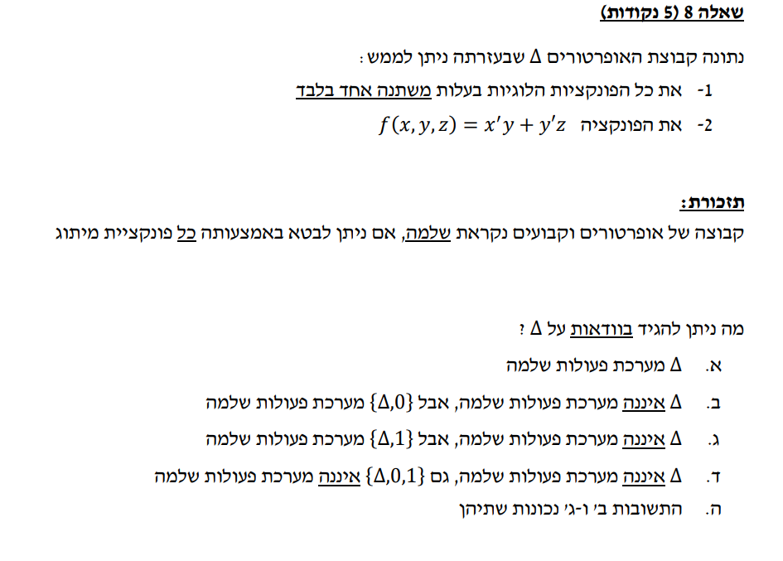
שאלה ממבחן 3

Slide 37
שאלה ממבחן 3

Slide 38

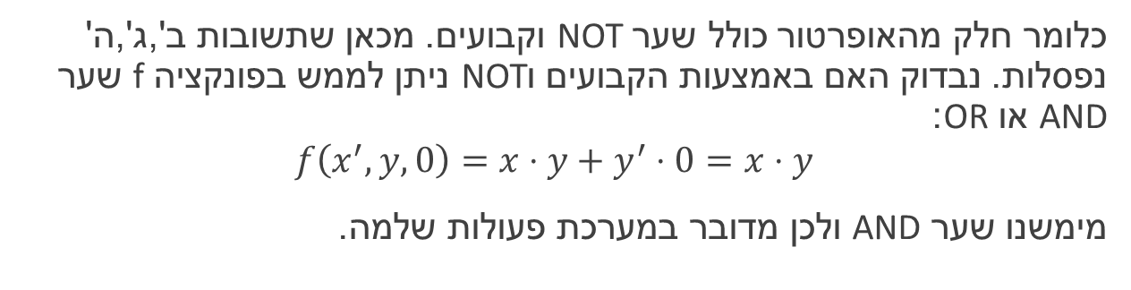
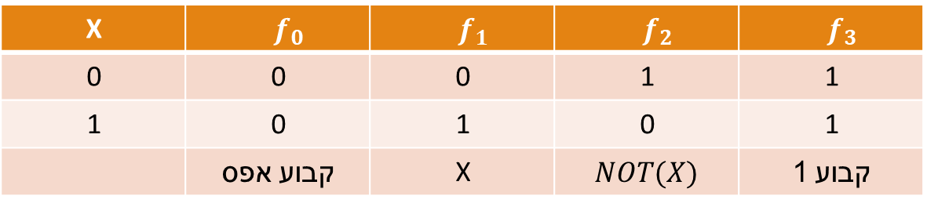
שאלה ממבחן 3
נרשום את כלל הפונקציות הניתנות למימוש ע"י $∆$:
יש סה"כ 4 פונקציות:
$$f_{3}$$ | $$f_{2}$$ | $$f_{1}$$ | $$f_{0}$$ | X
1 | 1 | 0 | 0 | 0
1 | 0 | 1 | 0 | 1
קבוע 1 | $$NOT(X)$$ | X | קבוע אפס
כלומר חלק מהאופרטור כולל שער NOT וקבועים. מכאן שתשובות ב',ג',ה' נפסלות. נבדוק האם באמצעות הקבועים וNOT ניתן לממש בפונקציה f שער AND או OR:
$$f\left(x^{′},y,0\right)=x⋅y+y^{′}⋅0=x⋅y$$
מימשנו שער AND ולכן מדובר במערכת פעולות שלמה.

Slide 39
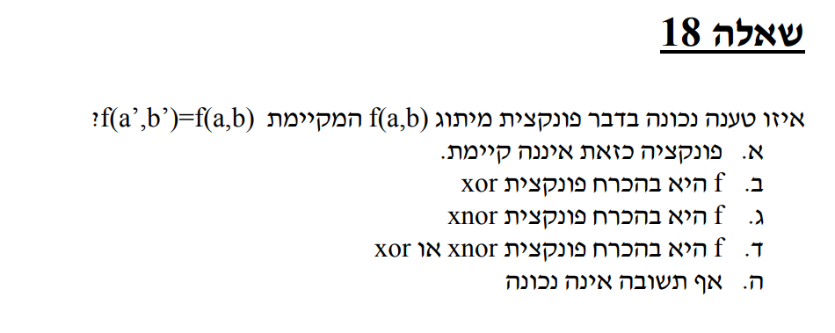
שאלה ממבחן 4

Slide 40
שאלה ממבחן 4

Slide 41
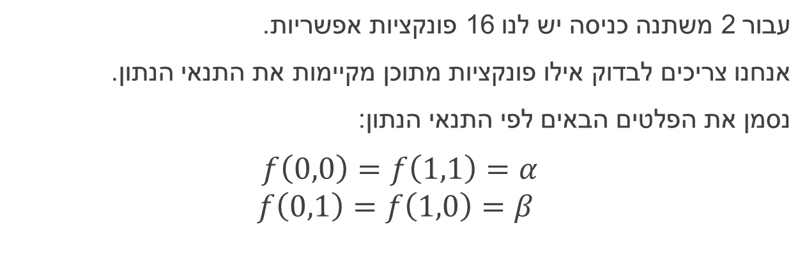
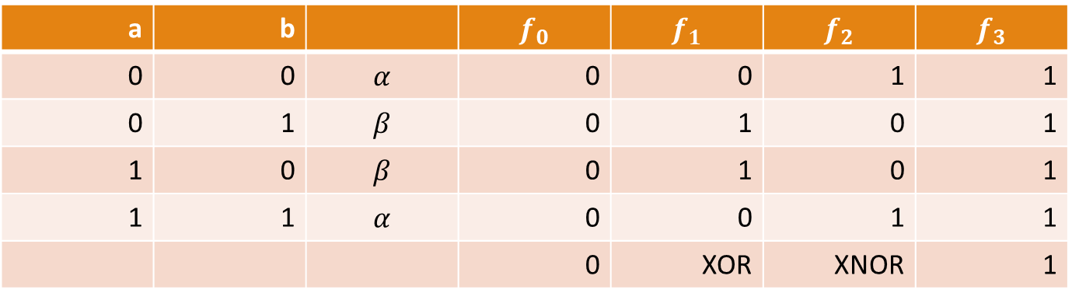
שאלה ממבחן 4
עבור 2 משתנה כניסה יש לנו 16 פונקציות אפשריות.
אנחנו צריכים לבדוק אילו פונקציות מתוכן מקיימות את התנאי הנתון.
נסמן את הפלטים הבאים לפי התנאי הנתון:
$f\left(0,0\right)=f\left(1,1\right)=α$
$$f\left(0,1\right)=f\left(1,0\right)=β$$
$$f_{3}$$ | $$f_{2}$$ | $$f_{1}$$ | $$f_{0}$$ |  | b | a
1 | 1 | 0 | 0 | $$α$$ | 0 | 0
1 | 0 | 1 | 0 | $$β$$ | 1 | 0
1 | 0 | 1 | 0 | $$β$$ | 0 | 1
1 | 1 | 0 | 0 | $$α$$ | 1 | 1
1 | XNOR | XOR | 0

Slide 42

שאלה ממבחן 5
נתונה הפונקציה $f(x,y,z,w)=Π(8,9,10,11)$
איזו קבוצה אינה מהווה מערכת פעולות שלמה?
א . $\{f,not\}$
ב . $\{\overline{f},not\}$
ג . $\{f,1\}$
ד . $\{f,0\}$
ה. $\{\overline{f},1\}$

Slide 43
שאלה ממבחן 5
נתונה הפונקציה $f(x,y,z,w)=Π(8,9,10,11)$
איזו קבוצה אינה מהווה מערכת פעולות שלמה?
א . $\{f,not\}$
ב . $\{\overline{f},not\}$
ג . $\{f,1\}$
ד . $\{f,0\}$
ה. $\{\overline{f},1\}$

Slide 44
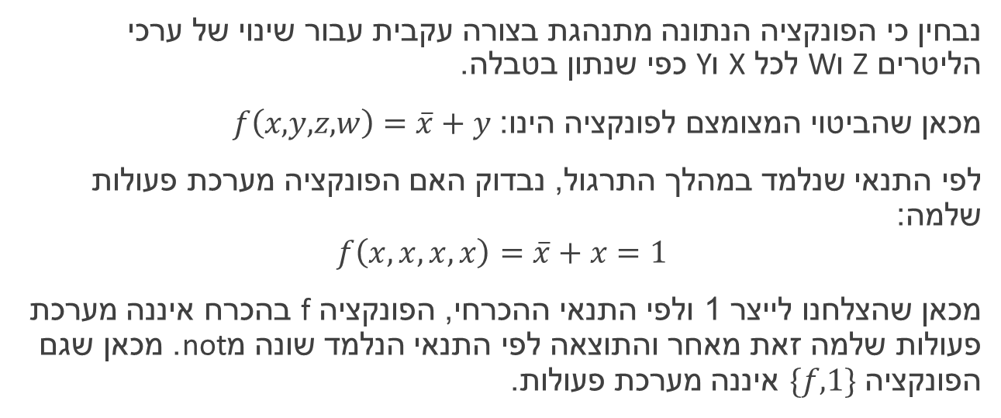
נרשום את טבלת האמת בכל המקומות בהם הפונקציה מקבלת 0 לפי הנתון.
 | W | Z | Y | X
0 | 0 | 0 | 0 | 1
0 | 1 | 0 | 0 | 1
0 | 0 | 1 | 0 | 1
0 | 1 | 1 | 0 | 1
נבחין כי הפונקציה הנתונה מתנהגת בצורה עקבית עבור שינוי של ערכי הליטרים Z וW לכל X וY כפי שנתון בטבלה.
מכאן שהביטוי המצומצם לפונקציה הינו: $f\left(x,y,z,w\right)=\overline{x}+y$
לפי התנאי שנלמד במהלך התרגול, נבדוק האם הפונקציה מערכת פעולות שלמה:
$$f\left(x,x,x,x\right)=\overline{x}+x=1$$
מכאן שהצלחנו לייצר 1 ולפי התנאי ההכרחי, הפונקציה f בהכרח איננה מערכת פעולות שלמה זאת מאחר והתוצאה לפי התנאי הנלמד שונה מnot. מכאן שגם הפונקציה $\{f,1\}$ איננה מערכת פעולות.

Slide 45
סיכום
אלגברה בוליאנית
פונקציות מיתוג
ליטרל
Minterm
Maxterm
צורה קנונית של סכום מכפלות
צורה קנונית של מכפלת סכומים
מערכת פעולות שלמה וחצי שלמה

Slide 46
שבוע הבא
צמצום פונקציות מיתוג ע"י מפות קרנו
חישוב השהיה

